Slide 1
Introdução ao Document Object Model(DOM)
Gabriel Mina

Slide 2


Slide 3


Slide 4
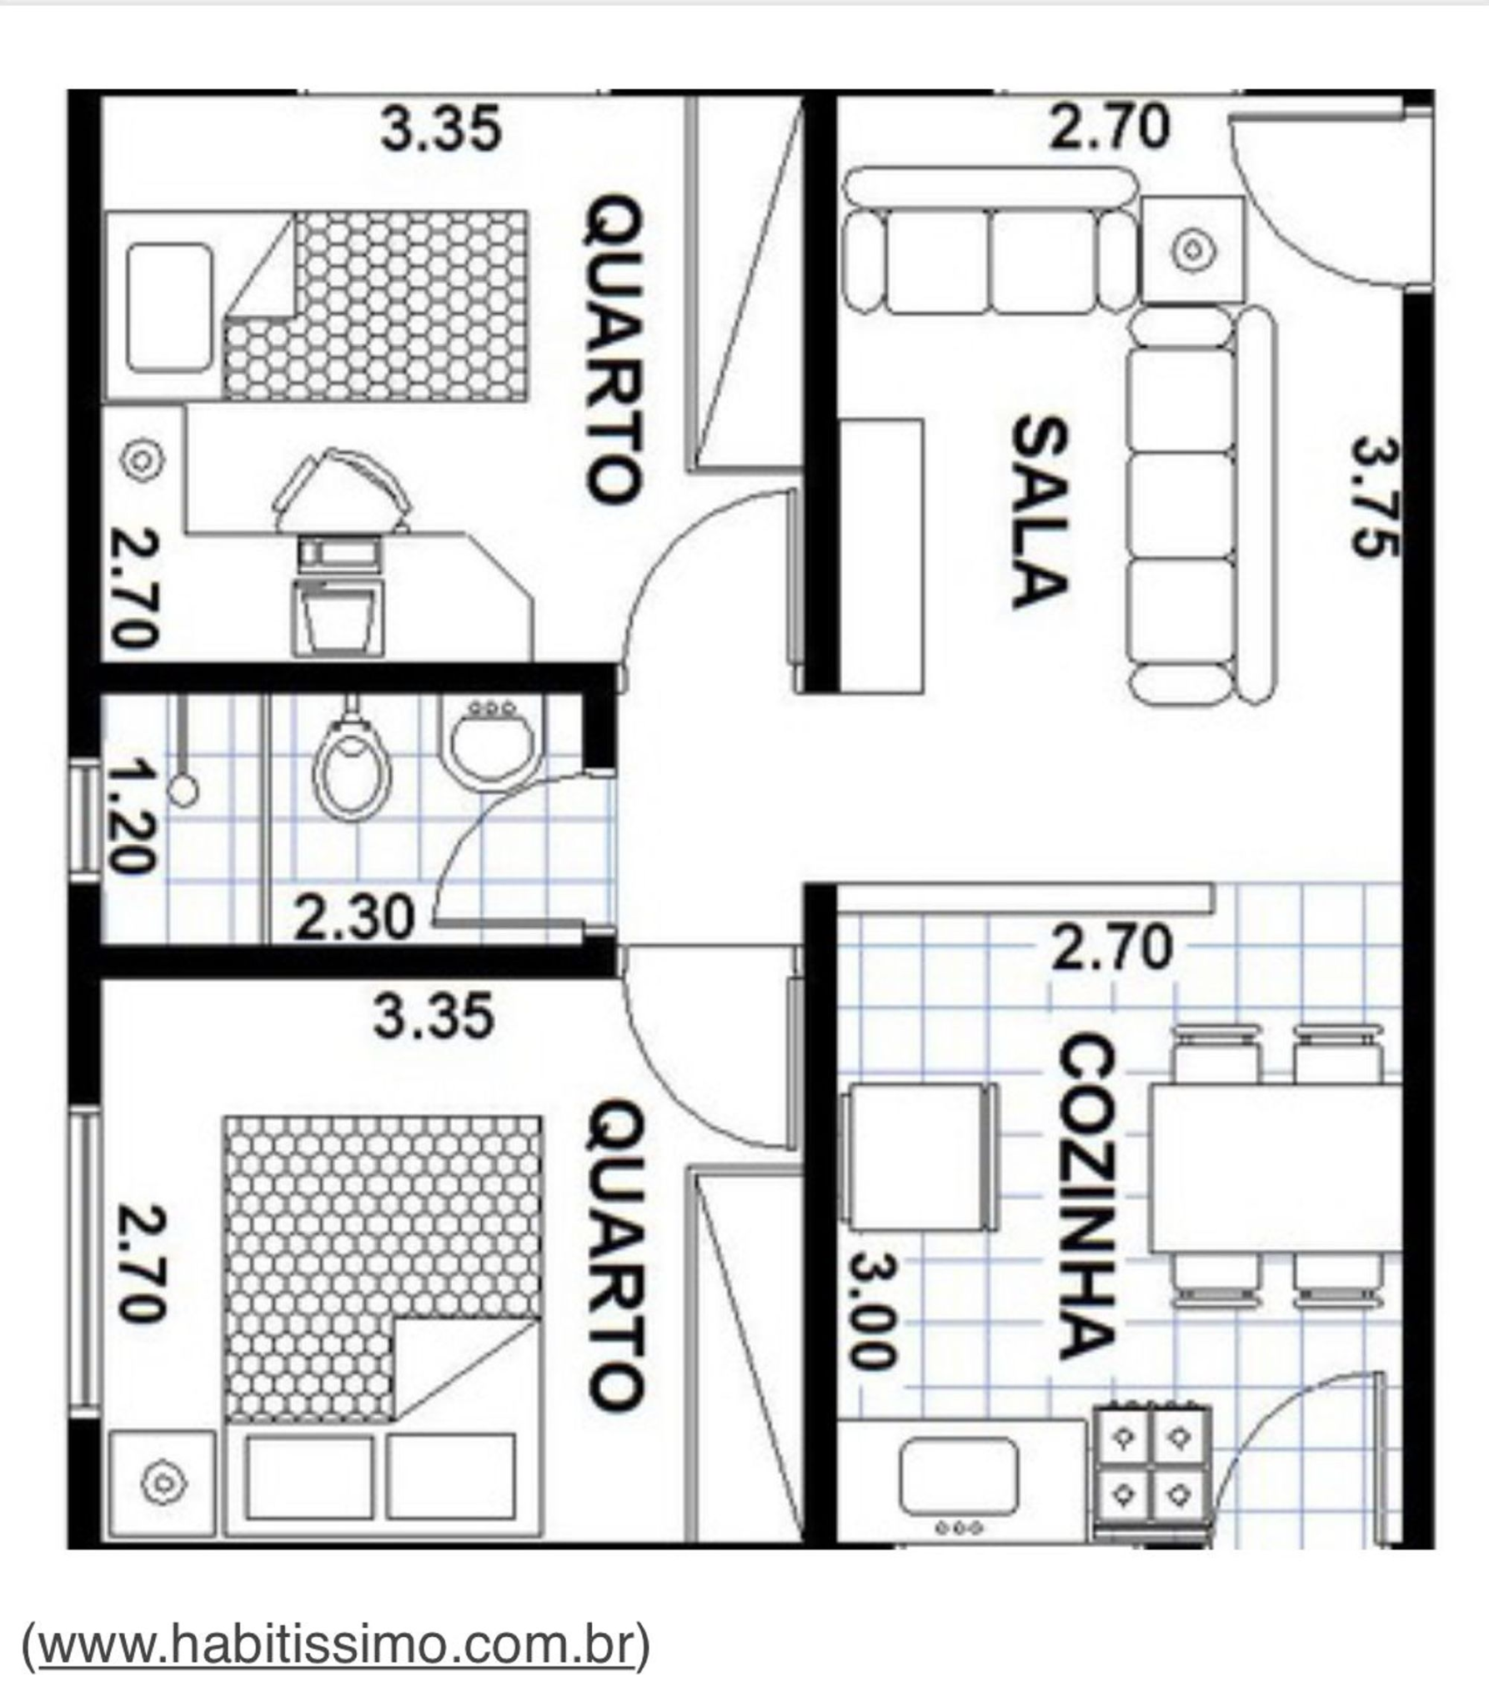

Slide 5
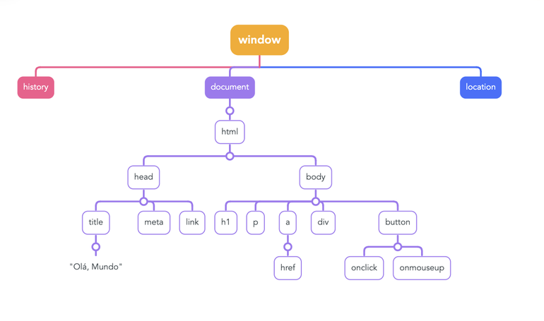

Slide 6
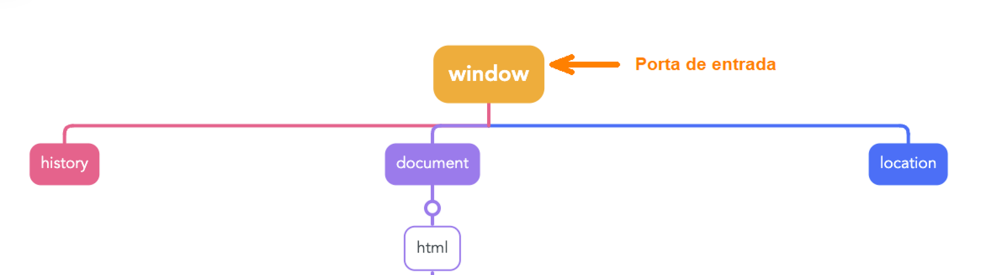

Slide 7
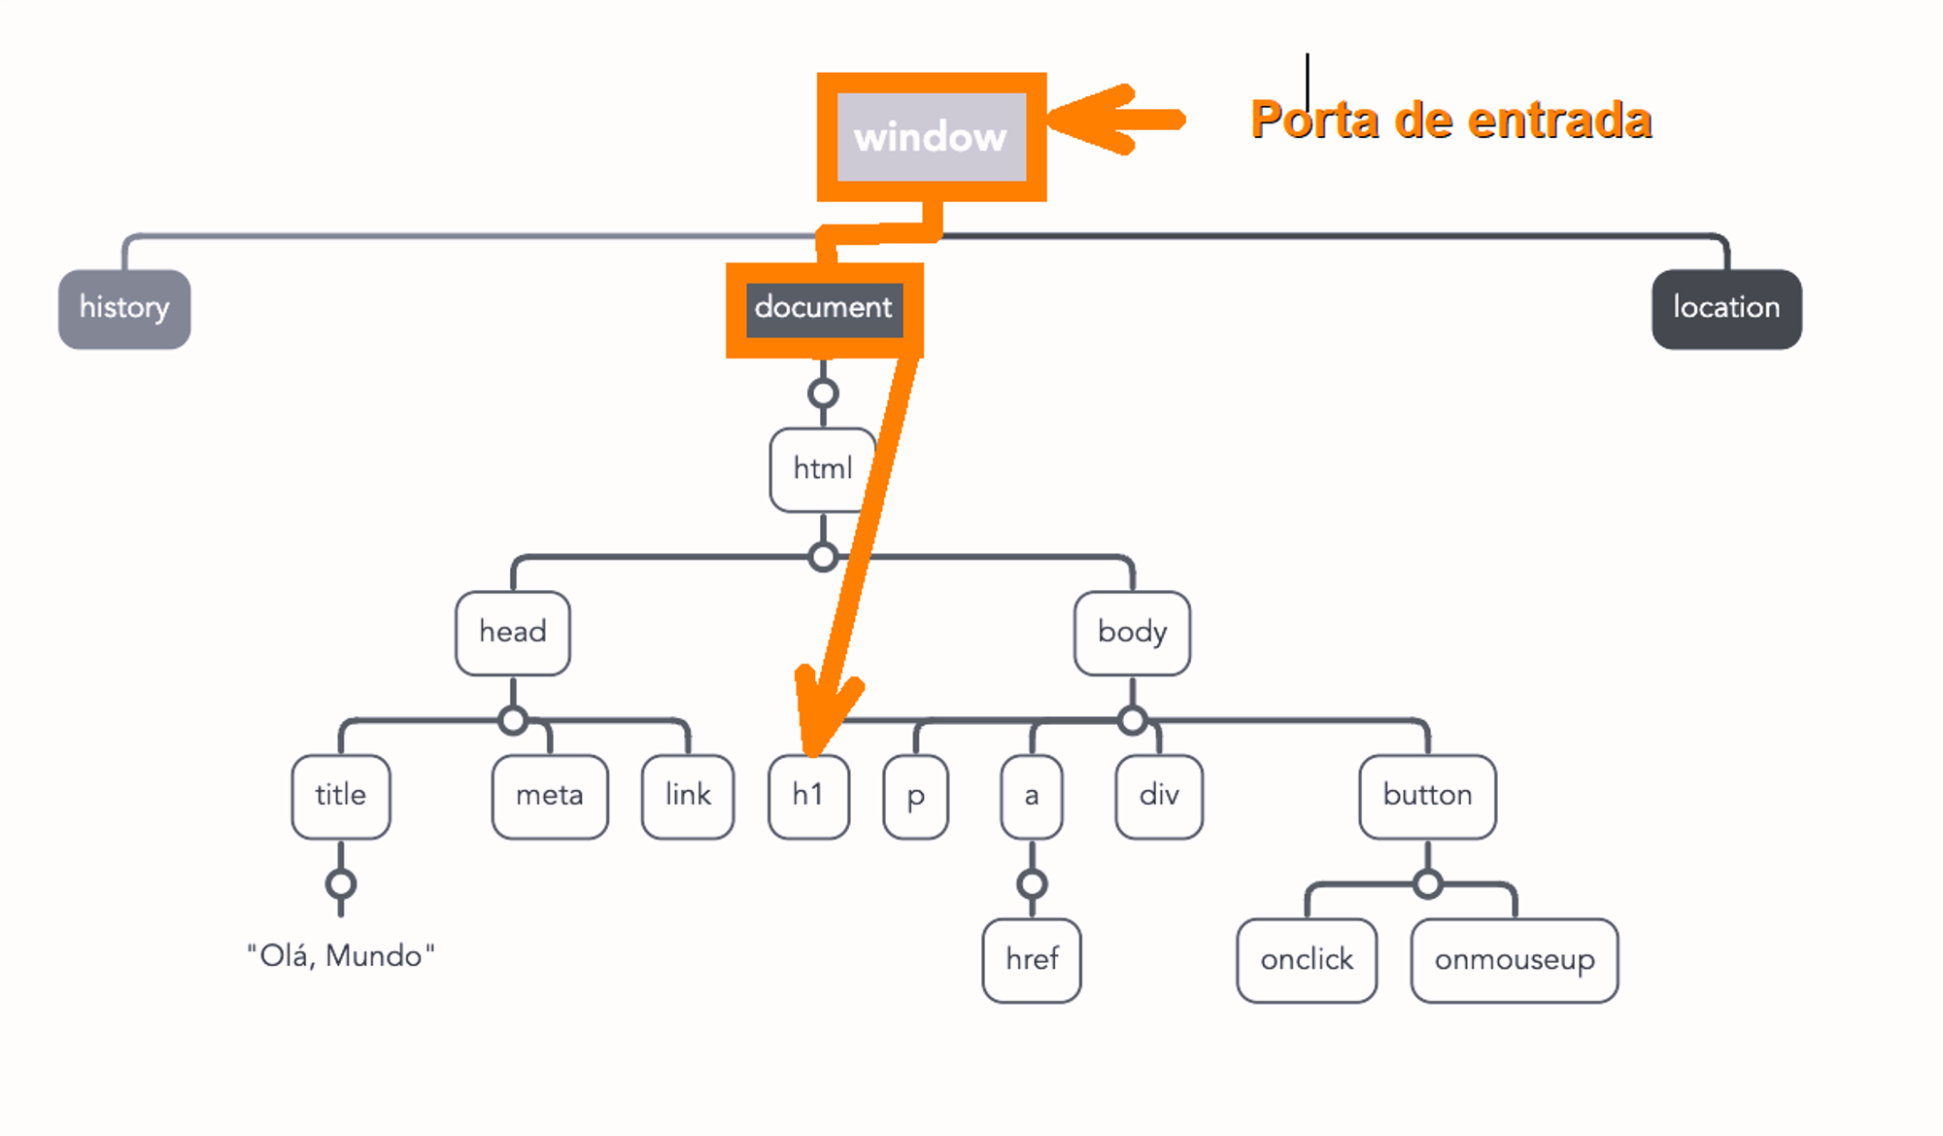

Slide 8
